Slide 1
Línea del tiempo RAP

Slide 2
Subgeneros del Rap
Origenes Musicales
Cloud rap.
Crunk.
Hip hop.
Jazz rap.
Electro.
Trap.
Rap cristiano.
Rap rock.
Funk.
disco.
electrónica.
jazz.
blues hablado.
soul.
Rhythm and blues.
toasting

Slide 3
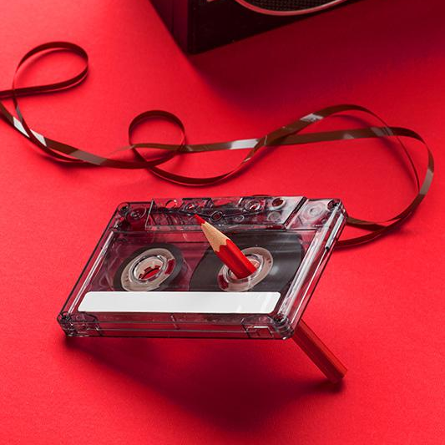
Significado
El Diccionario Inglés Shorter Oxford ofrece la fecha de 1541 para el primer uso registrado de la palabra con el significado de "pronunciar (especialmente un juramento) de forma brusca, vigorosa o repentina".
En la fecha de 1932, se le dio un significado posterior de "conversar, especialmente de manera abierta y franca".

Slide 4
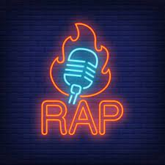
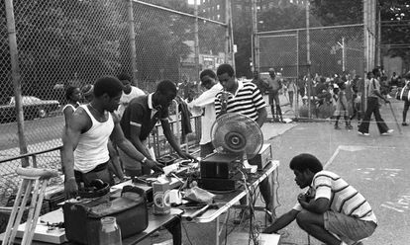
Origenes
El rap se remonta a sus raíces africanas. Siglos antes de que existiera la música hip-hop en el siglo XX, los griots de África Occidental contaban historias rítmicamente, sobre tambores y otros instrumentos.
surgió a finales de la década de 1970 en los barrios más marginales de Nueva York como una derivación del funk, y su aparición significó una verdadera revelación en el mundo de la música.

Slide 5
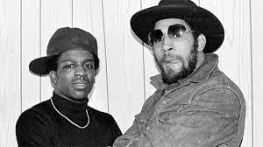
Historia
En 1973 DJ Kool Herc fue a pinchar a una fiesta en el edificio Sedgwick en el Bronx. Fue ese día , de ese año en aquel edificio en que Kool Herc puso dos discos iguales en dos platos (tocadiscos) diferentes y empezó a repetir el mismo loop en uno y otro para alargarlo y conseguir lo que sería un beat. El hip hop había nacido y algo tan sencillo daría lugar a todo eso tan gigante que hablábamos en la introducción.

Slide 6
En 1986, el disco ‘Raising Hell’ de Run DMC fue el primer LP de rap nominado a mejor disco. Aunque el hito fue completamente histórico, el álbum fue nominado en la categoría de mejor disco de Rythm and Blues, puesto que la categoría de rap aún ni existía. El rap no tendría su propia sección hasta bastante tarde, nada más y nada menos que en 1989.

Slide 7
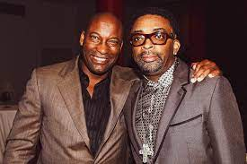
Y como toda expresión artística que explotaba y emergía de la misma realidad, fueron varios directores los pioneros en contar todas esas historias que oíamos en las letras de rap, y entre todos ellos destacaban dos: Spike Lee y John Singleton.
El primero entregaba una película coral, subversiva y violenta llamada ‘Haz lo que debas’ en 1989 y el segundo estrenaba su obra maestra ‘Los chicos del barrio’ en 1991 con Ice Cube, Cuba Gooding Jr. y Laurence Fishburne.

Slide 8
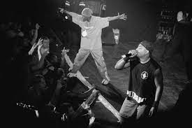
La máxima expresión del género llegó en 1993 y desde Staten Island, ese barrio de New York al que hay que ir en ferry. Una banda con ocho miembros diferenciados cuyo sonido grupal mezclaba el soul, el funk, los ruiditos Spectrum, las películas xploitation de Kung-fu y los jugueteos con las percusiones.

